Slide 1
فسلجة النبات محاضرة البناء الضوئي 2
اعداد
أ.د. لمى حسين عبد القادر
قسم علوم الحياة

Slide 2
التفاعلات غير المعتمدة على الضوءLight independent reactions
دورة كالفن⇔ دورة البناء
Calvin’s cycle : An anabolic cycle
يتم في هذه التفاعلات صرف الطاقة المخزنة في جزيئات ATP و NADP-H التي أنتجت في التفاعلات المعتمدة على الضوء (في الأنظمة الضوئية) كي يتك إعادة تخزينها في الاواصر التساهمية للسكر.
⧻ إن أول مركب كاربوهيدرات (سكر) ينتج في دورة كالفن ليس سكر الجلوكوز (6C)، وإنما هو مركب ثلاثي الكاربون (3C) يسمى glyceradehyde-3-phosphate (G3P).
⧻ لإنتاج هذا المركب الثلاثي يتطلب ذلك ثلاث دورات من دورة كالفن أي واستهلاك 3CO₂
وتسمى هذه العملية تثبيت الكاربون carbon fixation.
✿يجب أن تضع بعين الاعتبار أن هنالك العديد من دورات كالفن تتم في مادة الستروما في أي وقت، وهذا يعني أن هنالك العديد من ذرات الكاربون التي يتم تثبيتها بصورة مستمرة وبسرعة لتكوين السكر.

Slide 3
يمكن تلخيص دورة كالفن في ثلاثة أطوار:
① تثبيت الكاربون carbon fixation … يتم فيها إتحاد جزيئة CO₂ واحدة مع سكر خماسي الكاربون 5C يسمى Ribulose bisphosphate (RuBP) بواسطة انزيم يسمى Rubisco (انزيم الروبسكو يعتبرأهم بروتين في الكلوروبلاست) ليكون الناتج سكر 6C ( الان هذا السكر غير ثابت سرعان ماينشطر ليعطي جزيئات من سكر 3C وهو
3 – phosphoglycerate.
② الإختزال Reduction … هنا تضاف مجموعة فوسفات P (من جزيئة ATP)
3- phosphoglycerate →1,3 phosphoglycerate
G3P
هنا يتم اختزال هذا المركب بواسطة جزيئة NADP-H

Slide 4
☀ في هذا الطور من المهم معرفة مايلي…
⦿ من كل 6 جزيئات من G3P تنتج من دورة كالفن، يتم إعادة تدوير 5 منها لإعادة تكوين جزيئات جديدة من RuBP، وفقط تغادر جزيئة واحدة دورة كالفن لتخزينها واستفادة النبات منها.
⦿ لتكوين جزيئة جلوكوز (6C) واحدة يستلزم ذلك 2G3P (3C).
ATP ⦿ و NADP+ التي تنتج في دورة كالفن ترجع الى مرة أخرى الى الأنظمة الضوئية "لإعادة الشحن بالطاقة ".
③ إعادة تكوين RuBP … ال5G3P التي نتجت في طور الاختزال تمر عبر سلسلة من التفاعلات الانزيمية لإنتاج 3جزيئات من RuBP، وهذا يكلف الخلية 3 جزيئات من ATP أو أكثر.

Slide 5
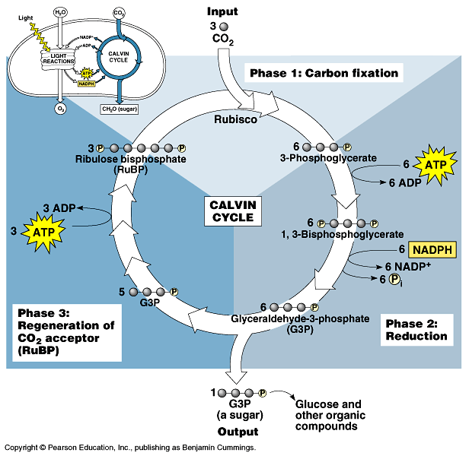

Slide 6
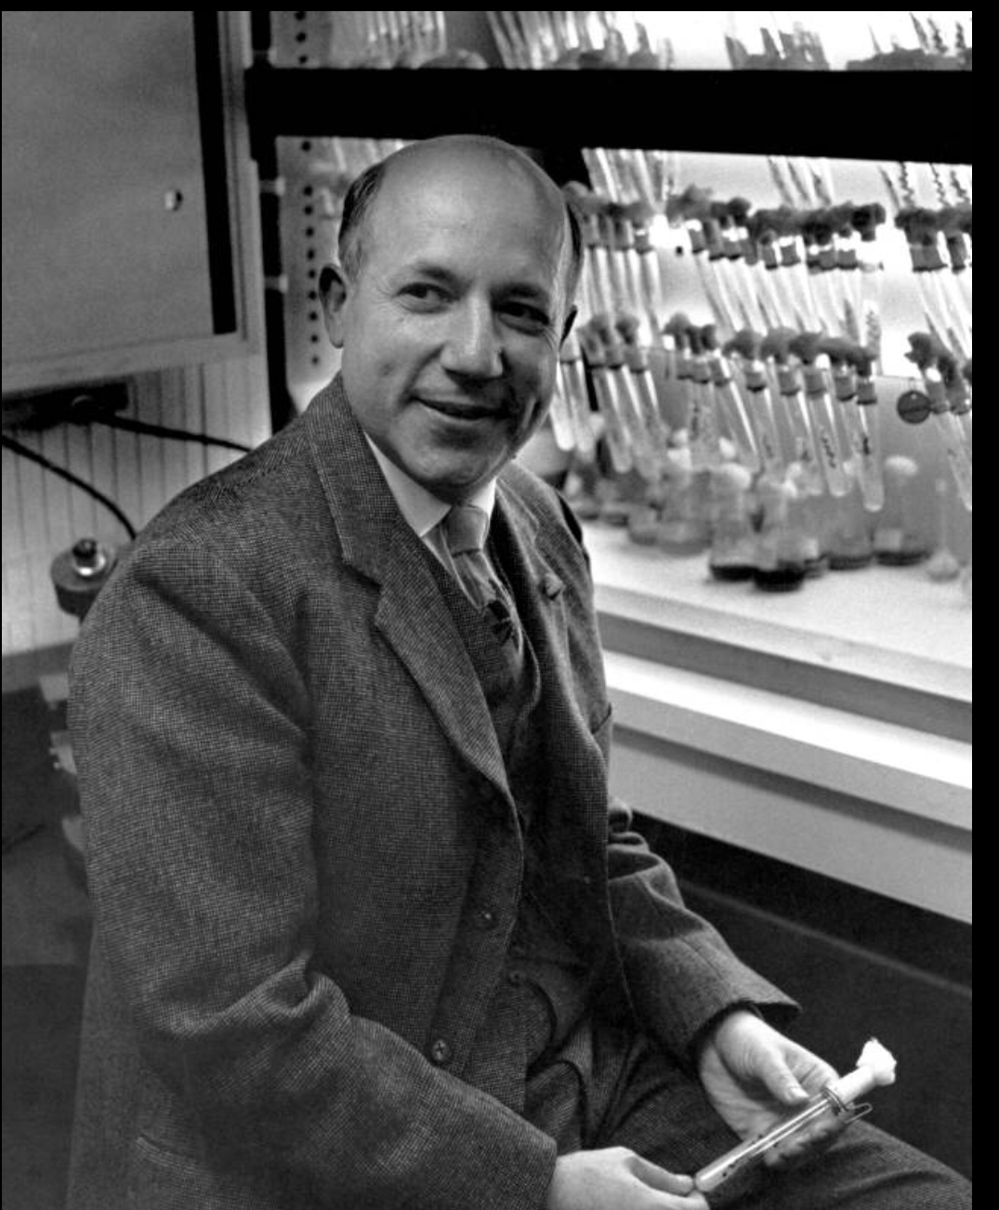

Slide 7
☀ويجب ان تعرف ان النباتات التي تنتج المركب 3C (أي G3P) في دورة كالفن تسمى C3-plants.
☜لكن هنالك نباتات أخرى تمتلك آليات بديلة لتثبت الكاربون وهذه النباتات تطورت في الأجواء الحارة الجافة hot and arid climates . حيث تضطر الى غلق ثغورها نهارا، وبالتالي فأن مستويات غاز O2 سوف ترتفع خلال النهار من خلال تفاعلات الضوء.
☜ وإذا ماعرفنا أن أنزيم rubisco يمتلك ألفة طبيعية نحو غاز CO2.
😏لكن في حال زيادة نسبة O2/ CO2 سوف يحل O2 محل CO2 في الارتباط بهذا الانزيم!

Slide 8
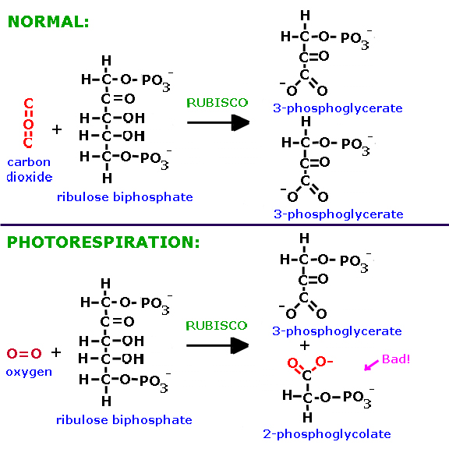
ماهي عواقب هذا الارتباط؟

Slide 9
ومن ملاحظة التفاعل نلاحظ ان الناتج هو (1جزيئة من 3- phosphoglycerate و1 جزيئة من
2- phosphoglycolate) وهذا الناتج الثاني سوف ينفذ خارج الكللوروبلاست!
# وتسمى هذه العملية بالتنفس الضوئي photorespiration كونها تحدث في الضوء وتكون CO2 لكن على العكس من عملية التنفس الخلوي cellular respiration لاتنتج ATP (إنما هي بالواقع تستهلك ATP).

Slide 10
ماهي كلفة تكوين الكاربوهيدرات What the cost of making Carbs؟
لتكوين جزيئة واحدة (أو مول واحد) من G3P تقوم خلايا النباتات بصرف (9 جزيئات من ATP) و (6جزيئات من NADP-H)، وصحيح انه يتم تثبيت طاقتها في أواصر السكريات الناتجة، إلا انه وحسب 2^{end} law of thermodynamic يتم فقدان جزء من هذه الطاقة كحرارة أي تحصل زيادة في مقدار entropy .
سؤال…… كم جزيئة CO2 , ATP and NADP-H نحتاج لتكوين جزيئة واحدة من سكر glucose؟

Slide 11
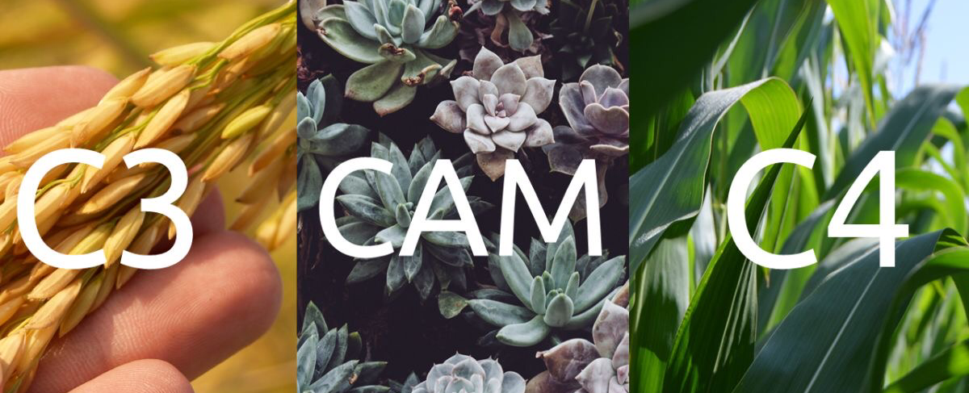
تثبيت الكاربون في النباتات
الرباعية الكاربون والنباتات المتشحمة (العصارية)
Carbon Fixation in C4 and CAM (succulents) Plants

Slide 12
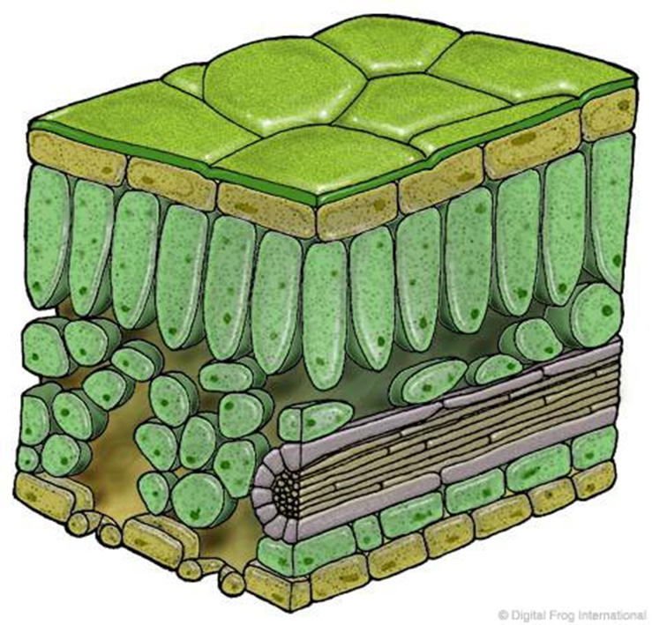
C₃ Plants
C₃ plants, which are “normal” plants, perform the light reactions and the Calvin Cycle in the mesophyll cells of the leaves.
The bundle sheath cells of C₃ plants do not contain chloroplasts
palisade mesophyll
spongy mesophyll
bundle sheath cells

Slide 13
C4- Plantsالنباتات رباعية الكاربون
هي مجموعة من النباتات التي تنتشر في 19 عائلة نباتية مثل corn الذرة و sugarcane قصب السكر و sorghum الدخن. انها تمتلك حيلة ذكية لاتمام عملية البناء الضوئي أثناء غلق ثغورها في النهار وبنفس الوقت تقلل من عملية التنفس الضوئي photo respiration .
★ وسميت رباعية الكاربون لأن أول مركب كاربوني (سكر) ينتج هو مركب رباعي الكاربون 4- carbon compound ، إذ يعمل مكوك لتثبت CO2 عندما لاتستطيع النباتات الحصول على CO2 من الجو.
★ وهذه النباتات تمتلك أوراق ذات تركيب تشريحي فريد كي يتماشى مع المسار الرباعي الكاربون
(تكييف تشريحي لاداء الوظيفة) يسمى تركيب الاكليل Kranz anatomy

Slide 14
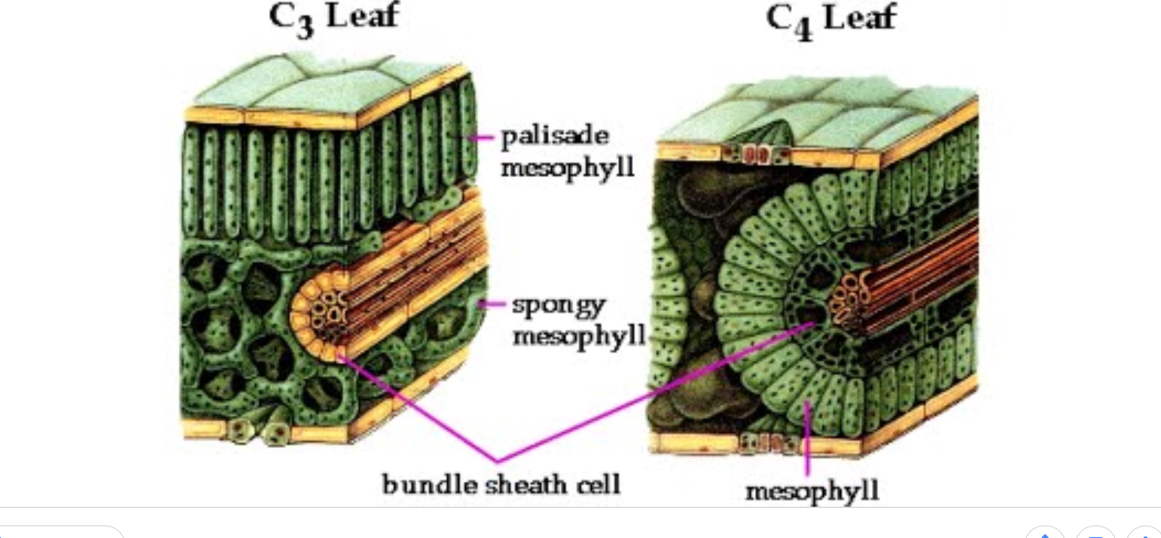
# تمتلك نوعين من خلايا البناء الضوئي هما:
*خلايا الميزوفيل Mesophyll cells.
* خلايا غمد الحزمة Bundle sheath cells ( وهي تحوي هنا على بلاستيدات خضر).

Slide 15
☀ يتم في خلايا الميزوفيل تثبت CO2 من خلال ارتباطه مع مركبات أخرى (يتم توضيحها لاحقا)، وبذا فأن هذه الخلايا تلعب كمضخة لغاز CO2 المثبت CO2-pump.
☀ تحدث دورة كالفن فقط في خلايا غمد الحزمة bundle sheath cells
☜ يمسى هذا المسار بمسار Hatch-Stack وذلك على اسم العالمين اللذين اكتشفا هذا المسار في هذه النباتات.

Slide 16
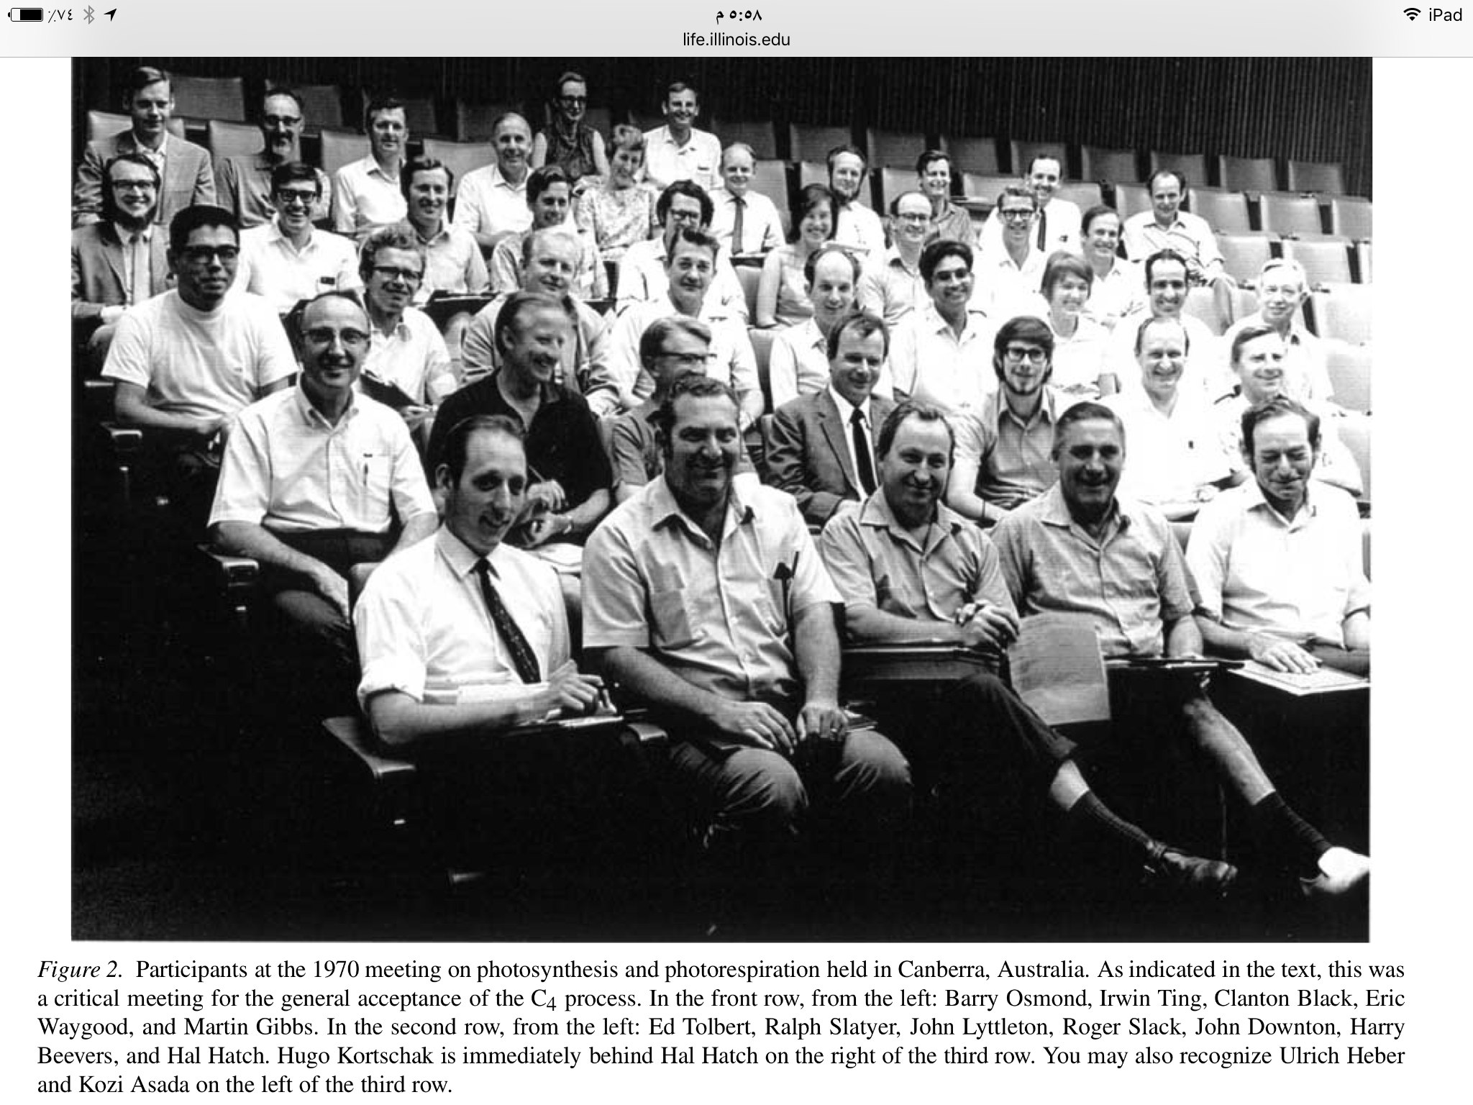

Slide 17
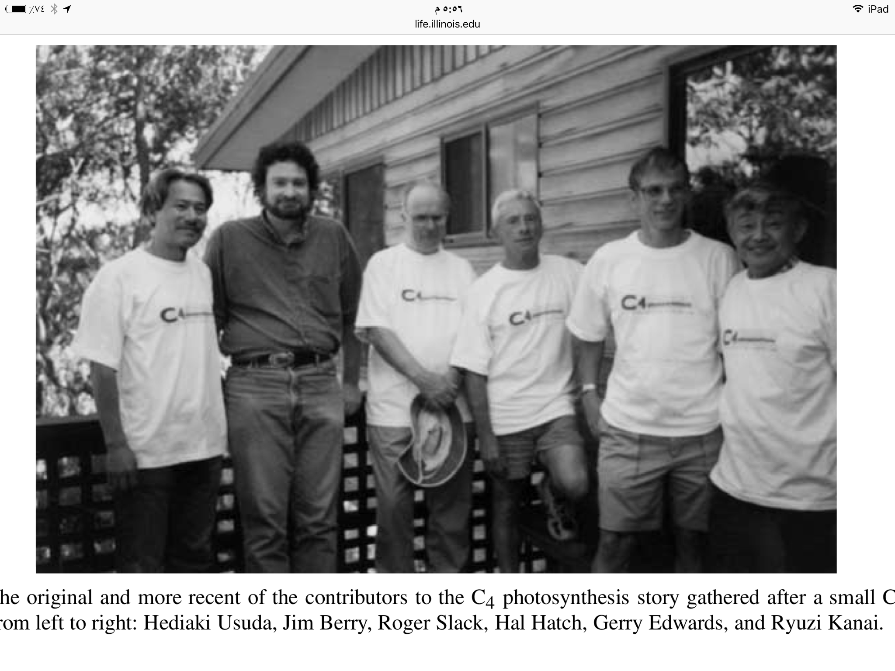
R. Slack
H. Hatch

Slide 18
ولكن كيف يتم ذلك But how doing this ؟
يوجد في خلايا mesophyll هذه النباتات إنزيم يسمى PEP carboxylase يعمل على ربط CO2 الى مركب phosphoenol pyruvate(PEP) ← Oxaloacetate (4C) + مركبات أخرى رباعية الكاربون مثل (malate).
ملاحظة مهمة … إنزيم PEP carboxylase والذي يكتب اختصارا انزيم Pepcoهو انزيم شديد الألفة للارتباط ب CO2 على حساب O2.
لذا عندما يلتبس الامر على انزيم rubisco نتيجة غلق الثغور وزيادة تركيز O2،يبقى هذا الانزيم يعمل بكفاءة لعزل غاز CO2.
تعمل خلايا mesophyll يعد ذلك الى دفع أو ضخ مركباتها الرباعية عبر مسار plasmodesmata ومنها الى خلايا bundle sheath، وهناك تحرر هذه المركبات غاز CO2 الذي يدخل الى دورة كالفن والذي يتحول الى مركب G3P ومركبات أخرى.

Slide 19
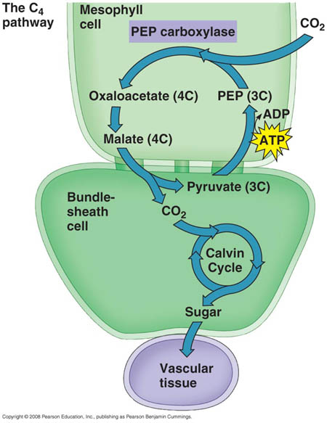
إن عملية تحرير CO2 (في خلايا غمد الحزمة ) ينتج عنها تكون مركب pyruvate الذي يرجع ثانية الى الميزوفيل كي يتحول الى مركب PEP (مع صرف طاقة ATP).
♨ أي أن هذه العملية لاتمر دون كلفة، لكنها تبقي دورة كالفن مستمرة حتى مع ظروف انخفاض CO2، وهذا من شأنه أن يقلل من عملية التنفس الضوئي.
لكن أين يتم الحصول المزيد من ATP ؟
إن خلايا غمد الحزمة تحوي فقط على PSI الذي ينتج NADP-H ولاينتج ! ATP كيف يتم التعويض؟
ان ذلك يتم فقط عن طريق cyclic electron flow الذي ينتج جزيئات إضافية من ATP.

Slide 20
خلاصة
* ترتكز ستراتيجية نباتات C4 على ضخ تركيز عالي من CO2 الى خلايا غمد الحزمة bundle sheath لإبقاء إنزيم rubisco مشبعا بCO2 على حساب صرف ATP.
*تعمل هذه الستراتيجية على التقليل من عملية التنفس الضوئي الى حد كبير.
* ان انزيم Pepco هو انزيم شديد الالفة لCO2 ويوجد في دورة Hatch & Slack فقط
*تزدهر هذه النباتات في المناطق ذات الأجواء الحارة الجافة، اذ تغلق الثغور نهارا لتجنب الجفاف، ويلاحظ ان نباتات C4 هي النباتات الأولى التي استطاعت ان تتطور وتزدهر في هذه المناطق.
اعط ستة أمثلة على نباتات C4.

Slide 21
النباتات العصارية (المتشحمة) CAM Plants
النباتات العصارية وهي نباتات تنتشر في المناطق الاستوائية وشبه الاستوائية، وقد استطاعت ان تطور طريقة مختلفة كي تتمكن من تسيير عملية البناء الضوئي بصورة طبيعية، حتى في حالة غلق الثغور.
وسميت بهذا الاسم لان هذا المسار اكتشف أولا في العائلة الكراشولية family Crassulaceae لذا سمي المسار على اسمها أي Crassulaccan acid metabolism (CAM) او أيض الحامض الكرشيولي.
ففي هذه النباتات تغلق الثغور نهارا وتفتح ليلا لتأخذ غاز CO2 الذي يتم تضمينه ( او خزنه) في احماض عضوية مختلفة يتم خزنها مؤقتا في فجوات خلايا الميزوفيل حتى الفجر daybreak وتسمى هذه الحالة Temporal separation of steps .
وعند بدء تفاعلات الضوء بتأثير الضوء يتم تحرير CO2 من هذه الحوامض العضوية وتستعمل طاقة APT و NADP-H الناتجة من تفاعلات الضوء في تثبيت CO2 حتى لو كانت الثغور مغلقة.

Slide 22
* ومن الجدير ملاحظة أن نباتات C4 و CAM تتشابه من حيث انها تستعمل الحوامض العضوية الوسطية لتخزين CO2 لفترة ثم اطلاقه.
** وهي تختلف من حيث ان نباتات C4 تمتلك نوعين من الخلايا( ماهي؟) احدهما مفصول عن الاخر مكانيا واحدة لتخزين CO2 و الثانية لتثبيته وهذا يسمى بالفصل المكاني Spatial separation of steps .
*** أما نباتات CAM فأنها تؤدي جميع المسارات في خلايا الميزوفيل نفسها مع مراعاة الفصل المؤقت بين التفاعلات، وهذا يسمى Temporal separation of steps.

Slide 23
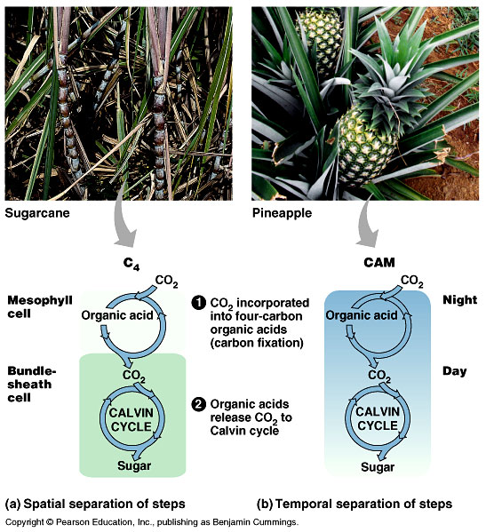

Slide 24
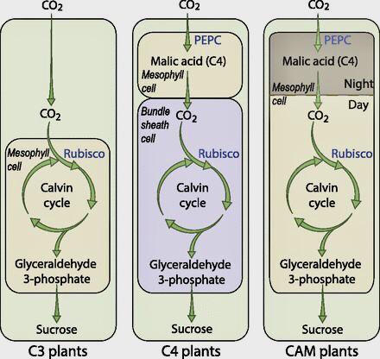

Slide 25
العوامل المؤثرة في عملية البناء الضوئي
1-تركيز ثنائي أوكسيد الكربون.
2-درجة الحرارة.
3-الضوء.
4-الماء والعناصر الغذائية.
5-الاوكسجين.
6-الملوثات.
7-العوامل الداخلية وتشمل: أ- ألكلوروفيل. ب-تراكم نواتج البناء الضوئي.

